Slide 1

Консорціум ORCID в Україні: переваги та можливості

Slide 2

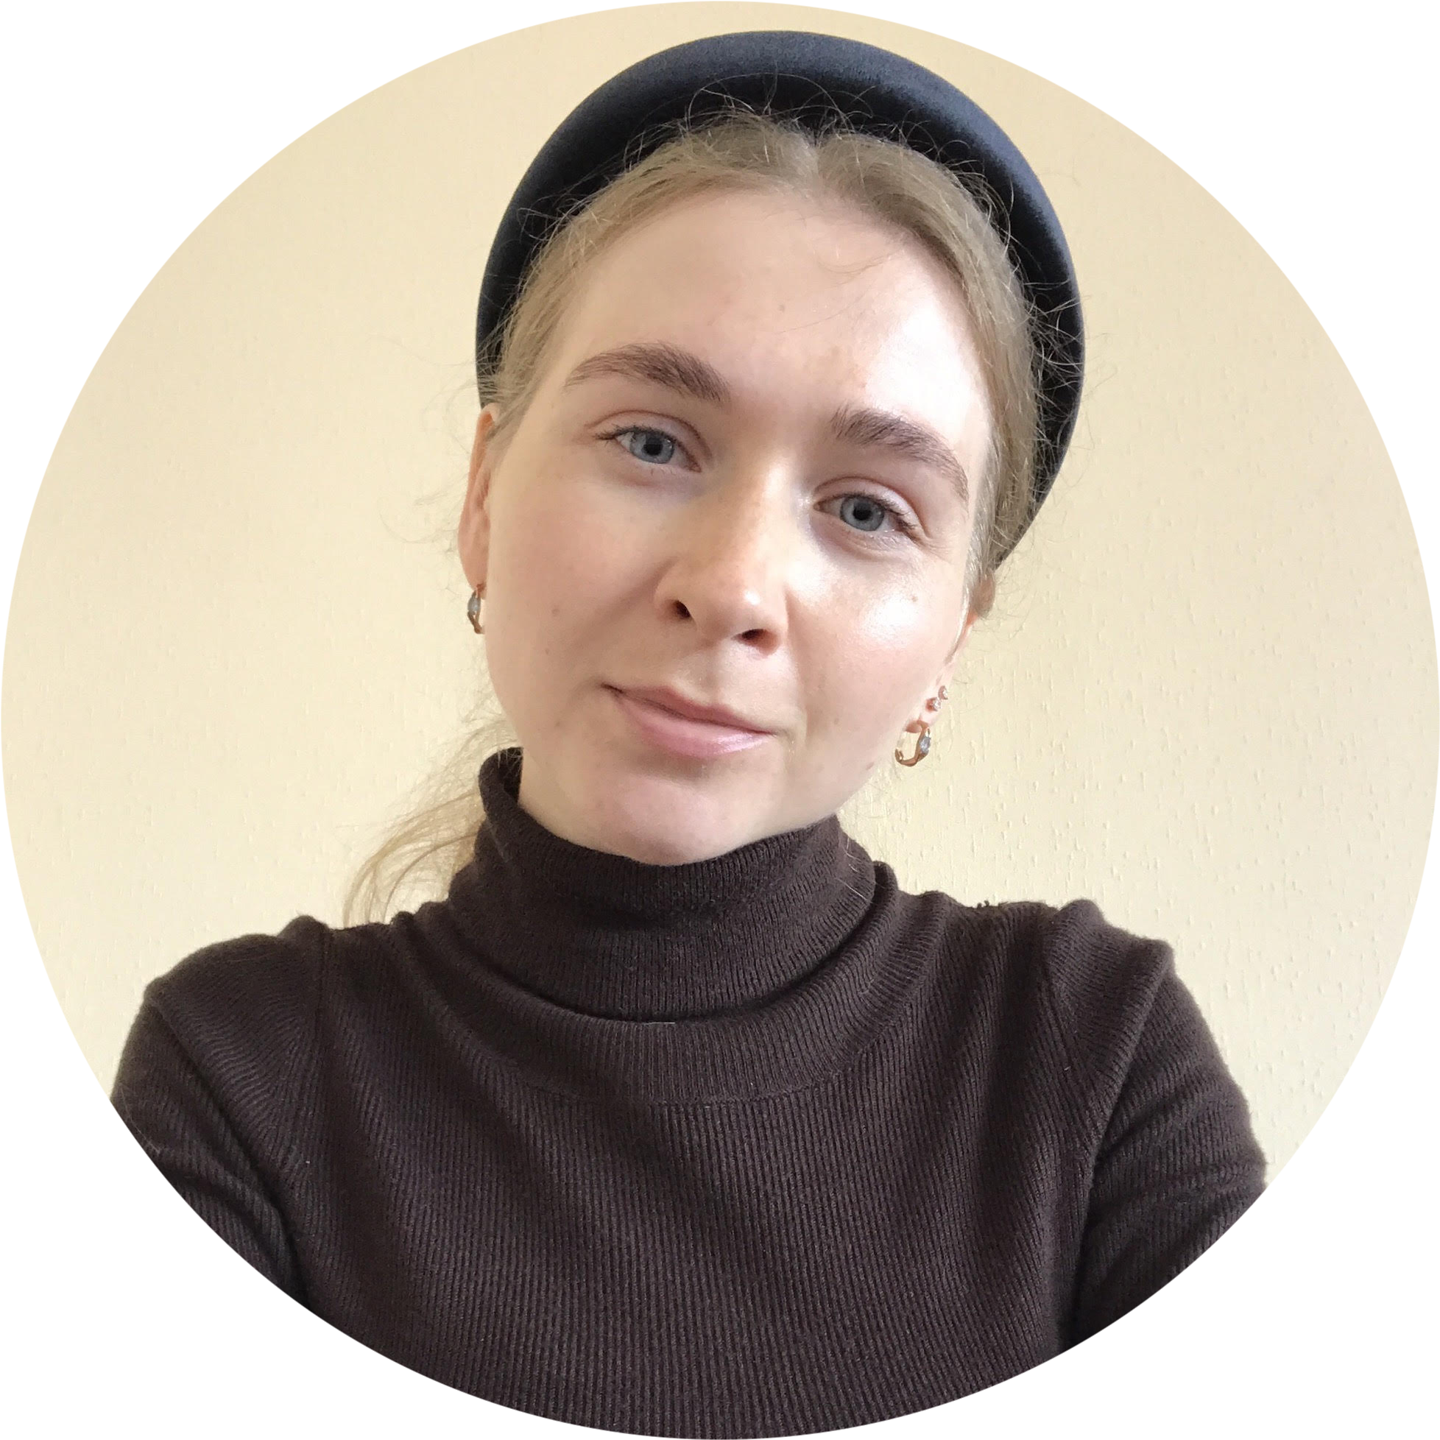

Сабіна Аугунас
Наталія Калюжна
https://orcid.org/ 0000-0003-0686-5649
https://orcid.org/0000-0003-3154-8194
Завідувач відділу наукових досліджень та цифровізації, Державна науково-технічна бібліотека України
Старший науковий співробітник Державна науково-технічна бібліотека України

Slide 3
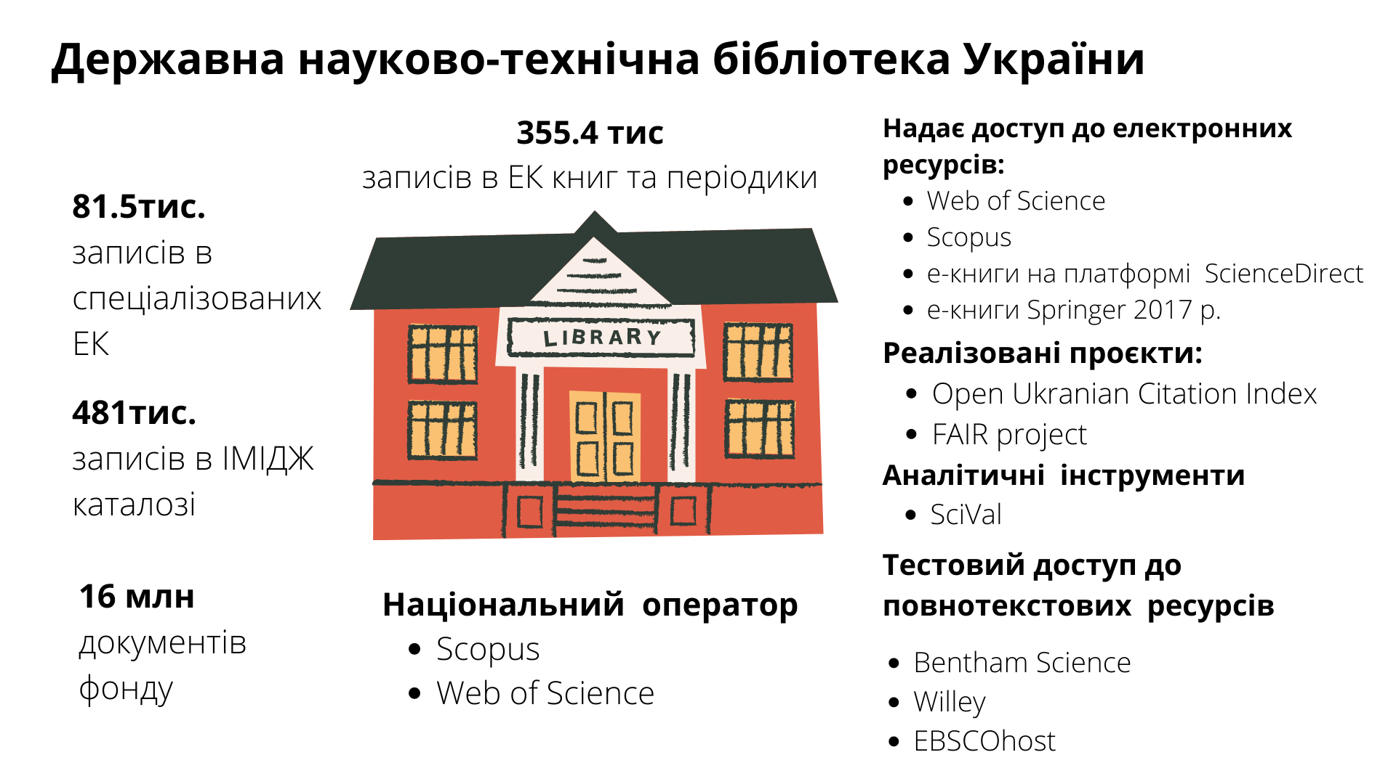


Slide 4
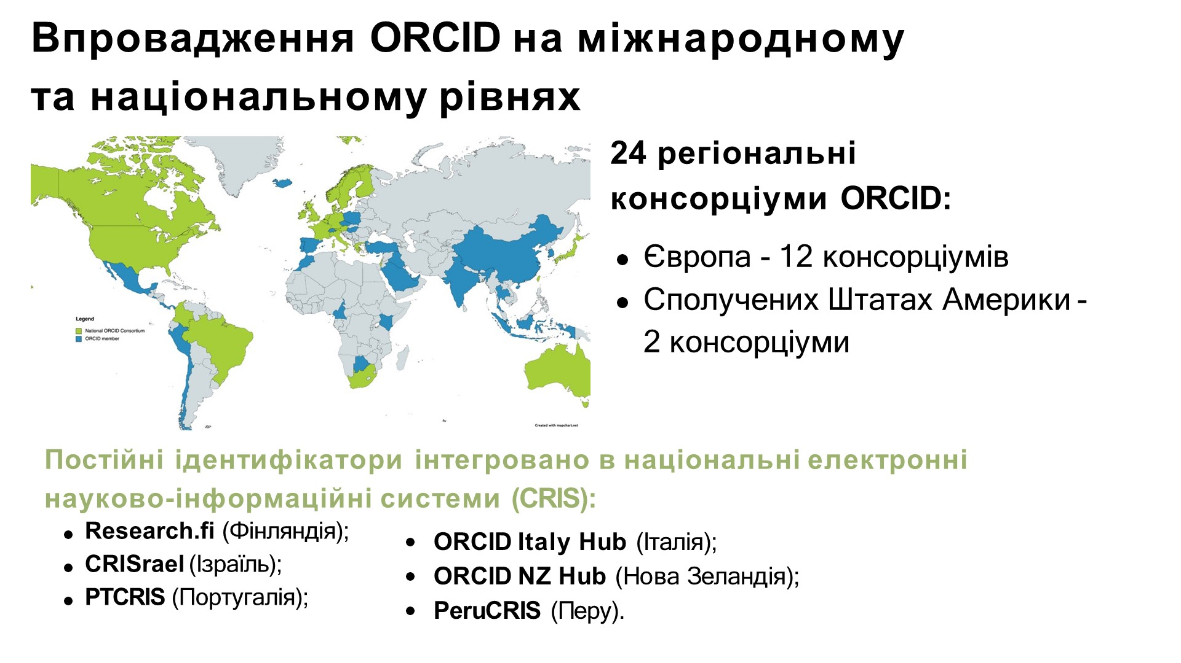

Slide 5
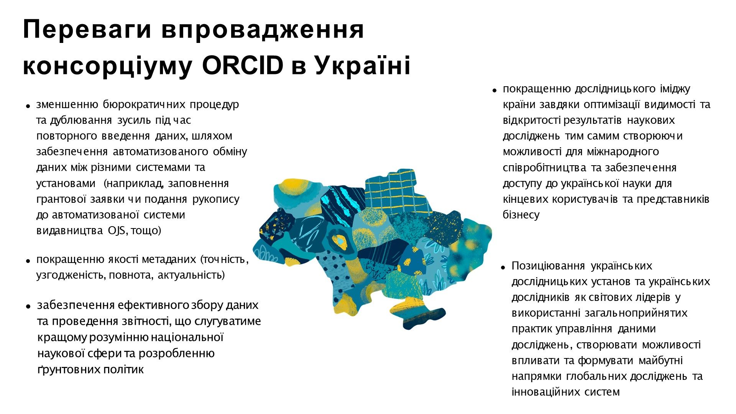

Slide 6
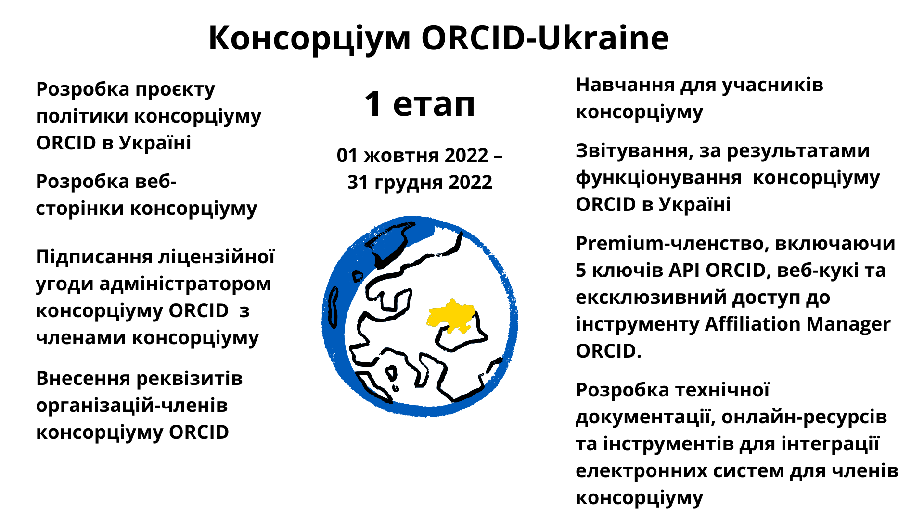

Slide 7
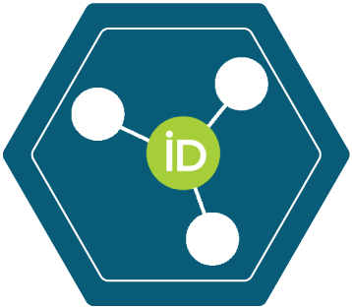






Університети та наукові установи
Розрізнення назв допоможе правильно ідентифікувати наукові доробки та причетність ваших дослідників до певних розробок чи проєктів, незалежно від поширеності їх прізвищ/імен та можливості їх зміни протягом життя.
Взаємопов’язана інфраструктура розширює охоплення Вашої системи, коли Ви надсилаєте дані в ORCID та робить Вашу систему простішою та зручнішою у використанні.
Зменшення адміністративного навантаження. Мінімізація повторного введення даних під час подання рукописів, рецензування та звітування. Заощаджуйте час, гроші та зусилля.
Слідкуйте за кар’єрою дослідників та їх впливовістю. Слідкуйте за кар’єрою після завершення навчання, під час творчої відпустки чи навіть коли дослідники переходять працювати до інших установ.
Гарантія видимості наукового доробку. Гарантія того, що результати дослідження, яке було виконано у Вашій установі та додано до облікового запису ORCID завжди афілюватиметься з Вашою установою.
Збереження часу через автоматизацію і підвищення ефективності прийняття рішень, базуючись на достовірних даних.
Полегшіть життя дослідників та посильте їхню — і вашу — впливовість!
ORCID

Slide 8

Дослідники
Розрізнення імен - найпоширеніше застосування ORCID. ORCID дозволяє встановити приналежність наукового доробку автору, незважаючи на те що інші вчені можуть мати подібне або ж ідентичне Вашому ім’я та прізвище.
Взаємопов’язані дані у Вашому обліковому записі. Це означає, що Ви можете поєднати обліковий запис із іншими системами. Більше не потрібно повторно вводити Ваші дані!
Зменшення адміністративного навантаження, що значно полегшить управлыння Вашими даними.
Гнучкість у зміні імені — Ви не обмежені тим іменем, яке мали на початку кар’єри, Ви можете його змінити в залежності від життєвих обставин.
Правильне відображення взаємозв’язків. Усі Ваші афіліації та наукова активність асоційована з Вами.
Більше часу на дослідження Заощаджуйте час при заповненні грантових заявок та подачі рукописів.
Унікальні дані з вашого профілю, доступні в будь який момент, коли виникає потреба!
ORCID

Slide 9


Видавці наукової літератури
Покращення відшукуваності. Наявність метаданих публікації у реєстрі ORCID підвищує відшукуваність та можливість повторного використання іншими дослідниками, грантодавцями, дослідницькими організаціями, тощо.
Розрізнення авторів з однаковими чи схожими іменами/прізвищами, які друкуються у вашому виданні. Сформувавши базу даних на основі ORCID iDs Ви ніколи не переплутаєте авторів.
Зменшення адміністративного навантаження. Мінімізація повторного введення даних під час подання рукописів, рецензування та звітування. Заощаджуйте час, гроші та зусилля.
Допомога рецензентам та редакторам шляхом надання детальної інформації про автора. Якісні та повні метадані допомагають краще організувати процес експертної оцінки та виявити можливий конфлікт інтересів.
Підвищення прозорості надасть можливість ознайомитися із досвід вченого у якості рецензента, що стане у пригоді під час відбору необхідних спеціалістів.
Визнання досвіду вченого у якості рецензента. Визнання досвіду у проведенні експертних оцінок.
Гарантія безперебійних процесів при поданні, редагуванні та проведенні рецензування.
ORCID

Slide 10

Грантодавці та організації, які фінансують дослідження
Взаємоповязана інфраструктура. Відображення взаємозв'язків покращує розуміння наукових досліджень та їх впливовість; покращення прийняття управлінських рішень
Розрізнення імен - правильна ідентифікація аплікантів, незалежно від популярності та поширеності імен та прізвищ.
Зменшення адміністративного навантаження. Мінімізація повторного введення даних під час подання рукописів, рецензування та звітування. Заощаджуйте час, гроші та зусилля.
Відстеження кар’єри дослідника. Автоматична звітність полегшує відстеження результатів дослідження навіть після завершення проєкту.
Більше часу на дослідження Дозволяє науковцям сконцентруватися на проведенні досліджень, заощадивши час при заповненні грантових заявок та подачі рукописів.
Точна приналежність. . Точне відображення афіляції дослідника, опубліковані результати наукових досліджень, наукова мобільність тощо.
Адміністрування грантів та відстеження їх впливовості економічно вигідним шляхом
ORCID

Slide 11

Посильте впливовість ваших дослідницьких стратегій та політик.
Для органів влади
Взаємопов’язана інфраструктура розширює охоплення Вашої системи, коли Ви надсилаєте дані в ORCID та робить Вашу систему простішою та зручнішою у використанні.
Розрізнення імен - що дозволяє правильно ідентифікувати наукові напрацювання вчених незалежно від популярності та поширеності імен та прізвищ.
Зменшення адміністративного навантаження для усіх учасників: дослідників, які вносять дані у вашу систему, та для користувачів системи, які здійснюють аналіз даних.
Відстежуйте розвиток професійної кар'єри дослідників, незалежно від того, як часто вони змінюють місце роботи.
Точна приналежність. Приналежність дослідників до певної установи, результати досліджень та інша наукова активність буде правильно афілійовано.
Більше часу на дослідження. Дозволить вченим проводити більше часу над дослідженнями.
ORCID

Slide 12
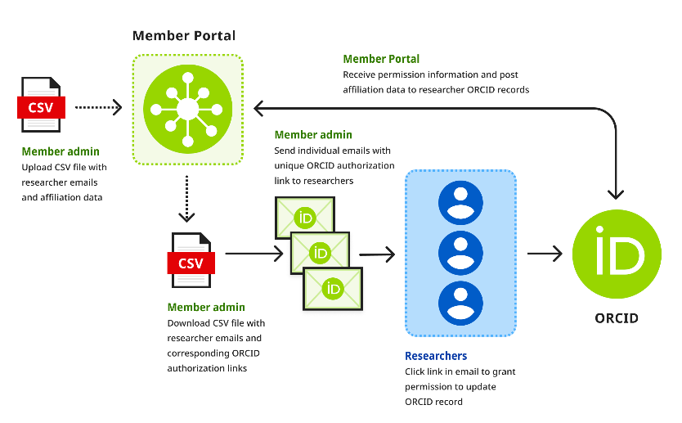
ORCID Research Affiliation Manager tool

Slide 13
ORCID Research Affiliation Manager tool
Не потребує жодних технічних надбудувань для інтеграції
Можливість швидко та зручно оновлювати афіляцію науковців вашої установи
Можливість відслідковувати публікаційну активність науковця
Покращення видимості науковців та установи в цілому

Slide 14
ORCID & URIS

Slide 15
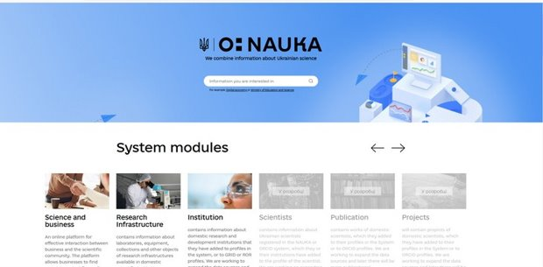
Національна електронна науково-інформаційна система URIS

Slide 16

Джерела даних
Бази даних та реєстри :
ORCID
Crossref
ROR
Єдиний державний реєстр
Єдина державна електронна база з питань освіти
Іншe
Ручне внесення користувачами

Slide 17
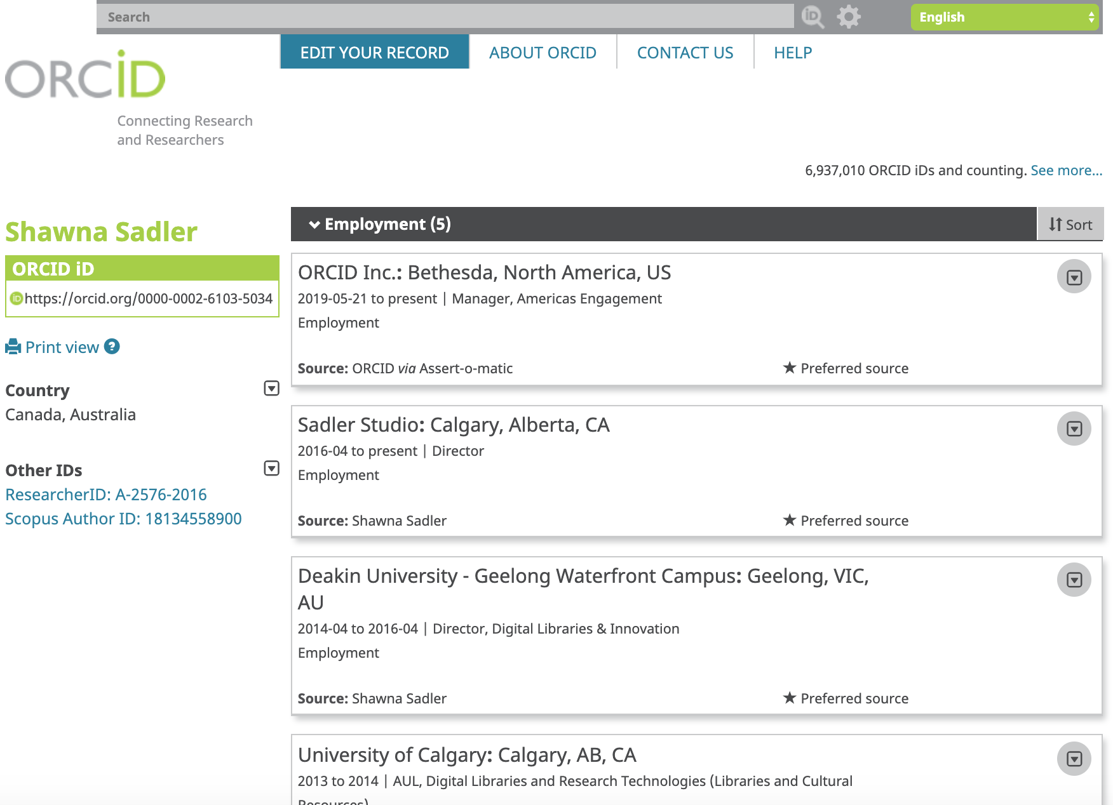

ORCID та URIS
ORCID Реєстр
URIS
ORCID API
Notes:
Обмін даними
Автоматизація заповнення профілю вченого

Slide 18
Дослідник
ORCID
Ваша установа
1) Дослідник створює ORCID iD
2) Заповнює свій обліковий запис
Усі облікові записи зберігаються у реєстрі ORCID
ORCID Registry
API передають дані до URIS
18

Slide 19
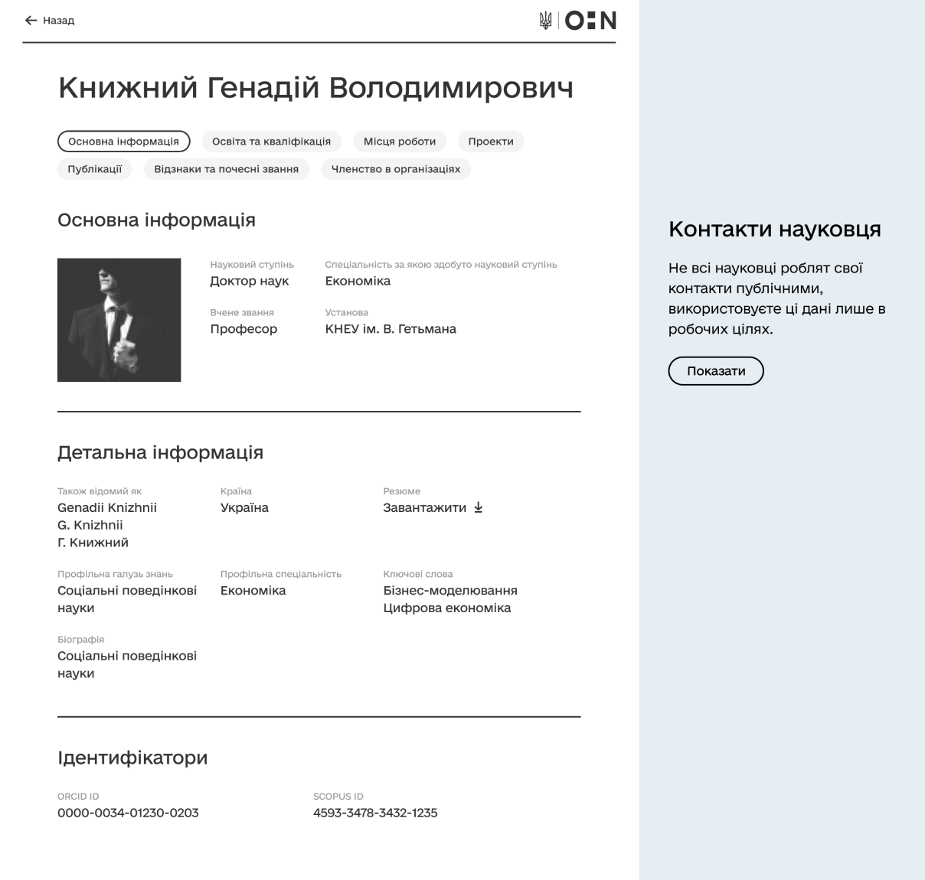

Профіль науковця

Slide 20
?

